Slide 1
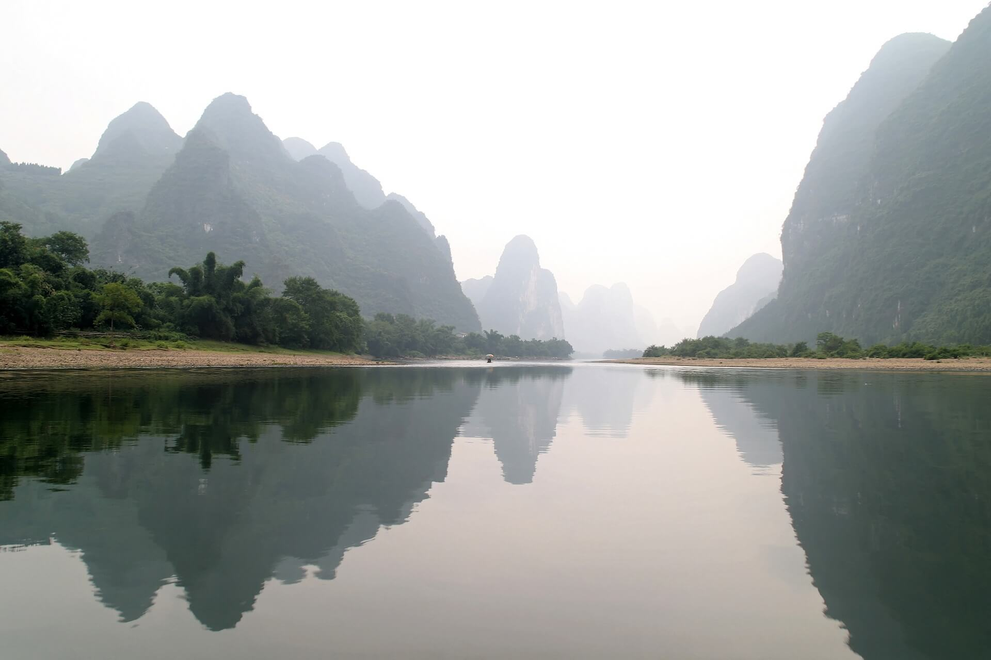
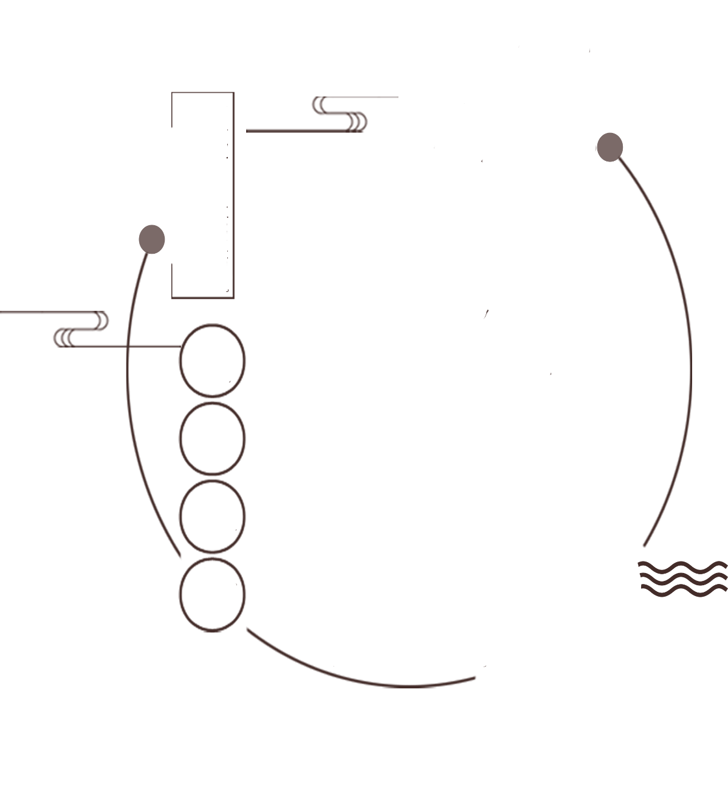
山
桂林山水甲天下,阳朔山水甲桂林
桂
水
旅行策划
林
The user can demonstrate on a projector or computer
未暇骖鸾信不诬，玉簪罗带路纡萦。
桂林山水甲天下，绝妙漓江秋泛图。

Slide 2
目录
CONTENT
玩在桂林
住在桂林
吃在桂林
游在桂林
第四章
第三章
第二章
第一章

Slide 3
壹
游在桂林

Slide 4
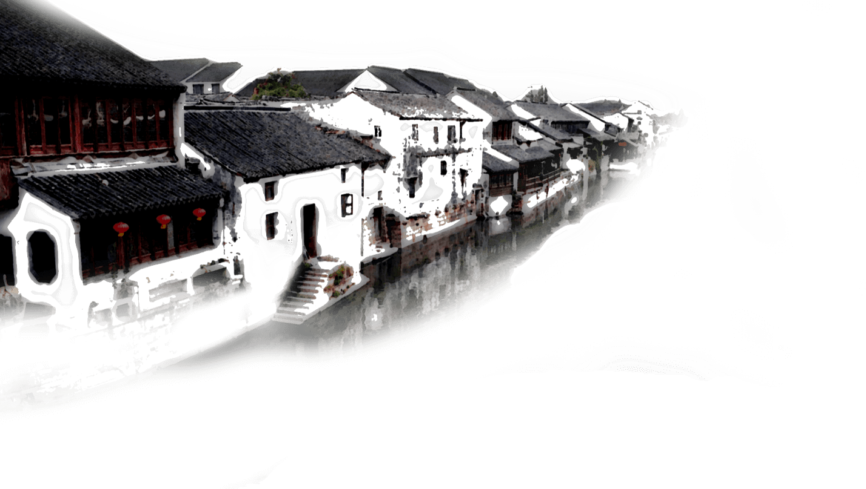
https://www.youyedoc.com/
桂林
（广西壮族自治区下辖市）
桂林
桂林，简称桂，别称八桂、桂州，是世界著名的风景游览城市、万年智慧圣地 ，是国务院批复确定的中国对外开放国际旅游城市、全国旅游创新发展先行区和综合交通枢纽 ；全市下辖17个区（市）县和高新区、总面积2.78万平方公里，常住人口530余万。
桂林是国家重要的旅游中心，自古以来就有“山水甲天下”的美誉，是世界旅游组织推荐中国最佳旅游城市之一;《福布斯》、美国CNN网评漓江是全球最美国家公园及河流、2017年桂林入境旅游目的地全国第四，仅次于京沪镐。至今，桂林接待过国外元首与政要近200位。

Slide 5
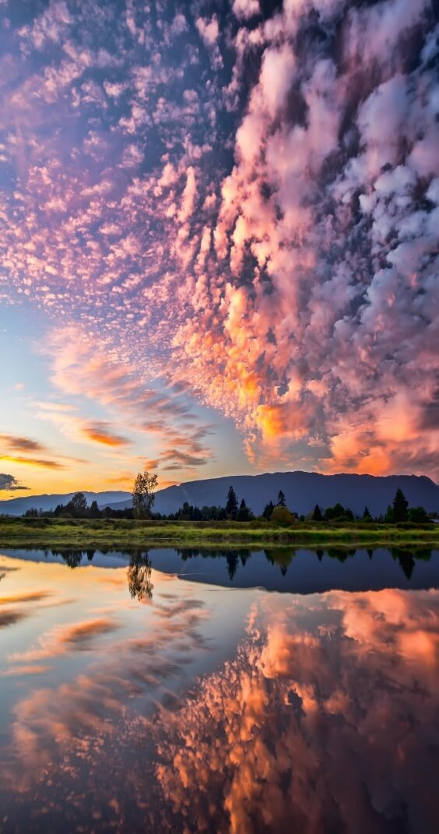
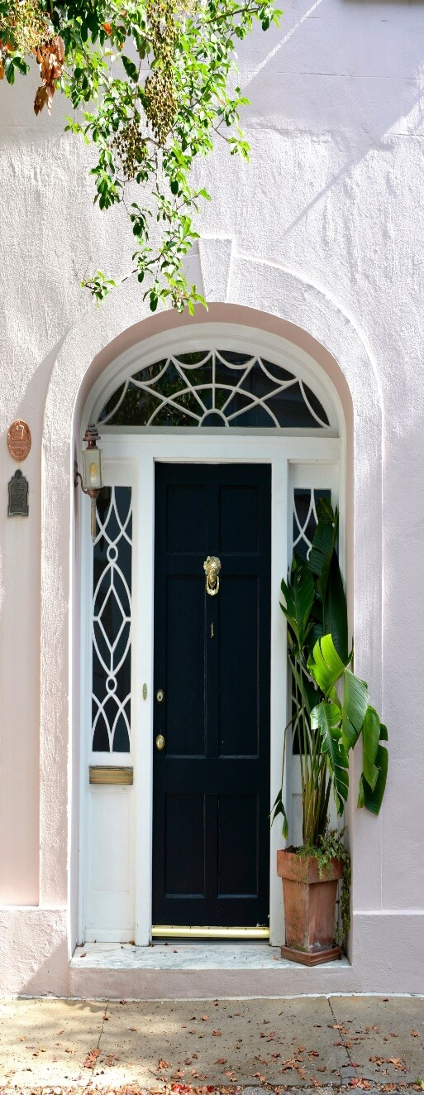
桂林风景
请输入内容，要与标题相符，并且配合图片，选择合适的字体请输入内容，要与标题相符，并且配合图片，选择合适的
桂林

Slide 6
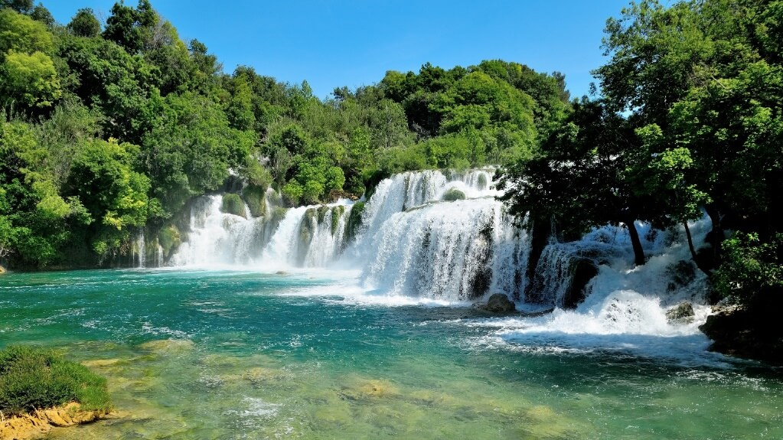
桂林象鼻山
桂林
象鼻山原名漓山，位于广西区桂林市内桃花江与漓江汇流处，山因酷似一只站在江边伸鼻豪饮漓江甘泉的巨象而得名，被人们称为桂林山水的象征。

Slide 7
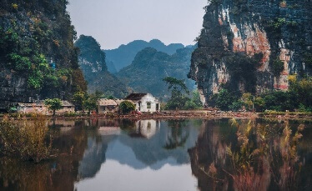
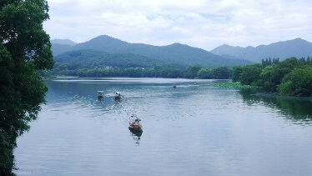
桂林风景
桂林
标题数字等都可以通过点击和重新输入进行更改，顶部“开始”面板中可以对字体、字号、颜色、行距等进行修改。建议正文8-14号字，1.3倍字间距。

Slide 8
贰
吃在桂林

Slide 9
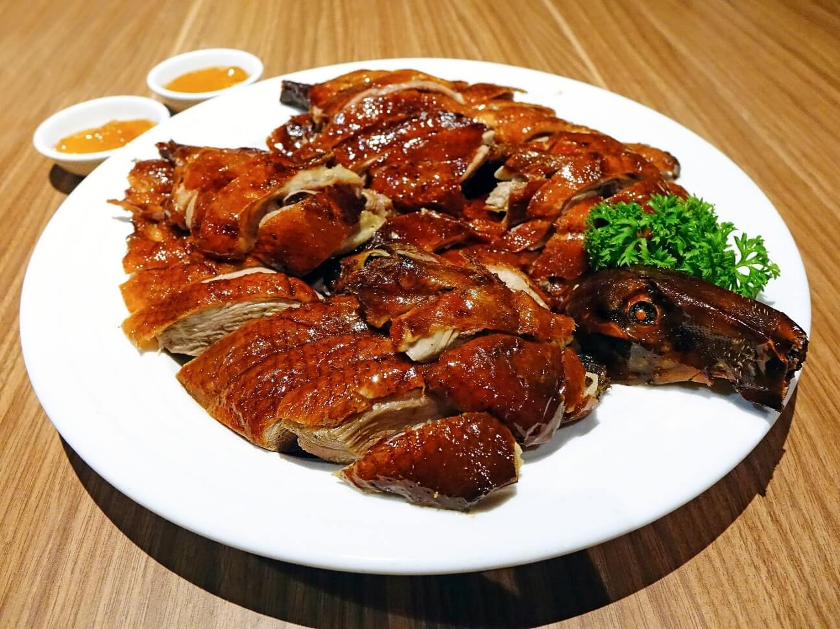
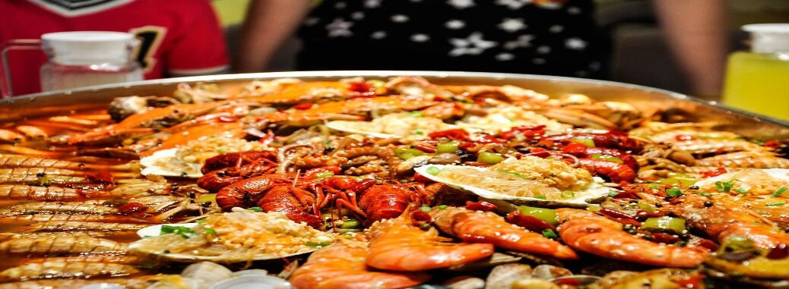
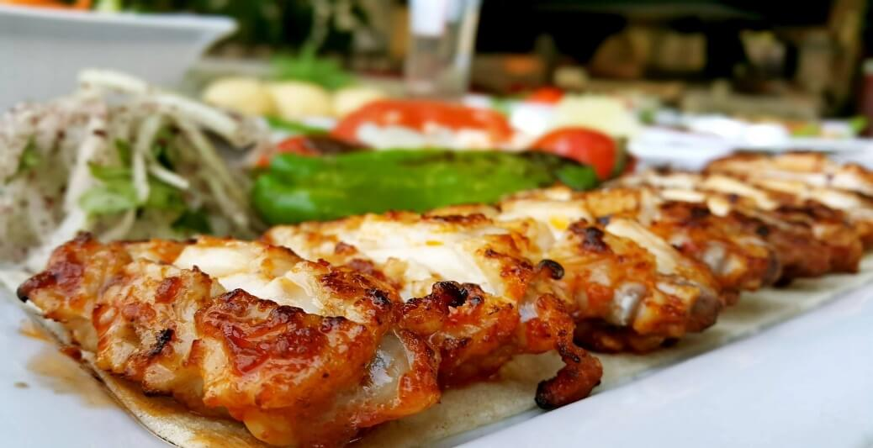
桂林
螺蛳粉
螺蛳粉之所以叫做“螺蛳粉”，是因为它的汤是用螺蛳熬成的缘故。外地人可能不习惯螺蛳粉汤辣和腥的味道，而这恰恰是螺蛳粉最大的特色。精心熬制的螺蛳汤具有清而不淡、麻而不燥、辣而不火、香而不腻的独特风味

Slide 10
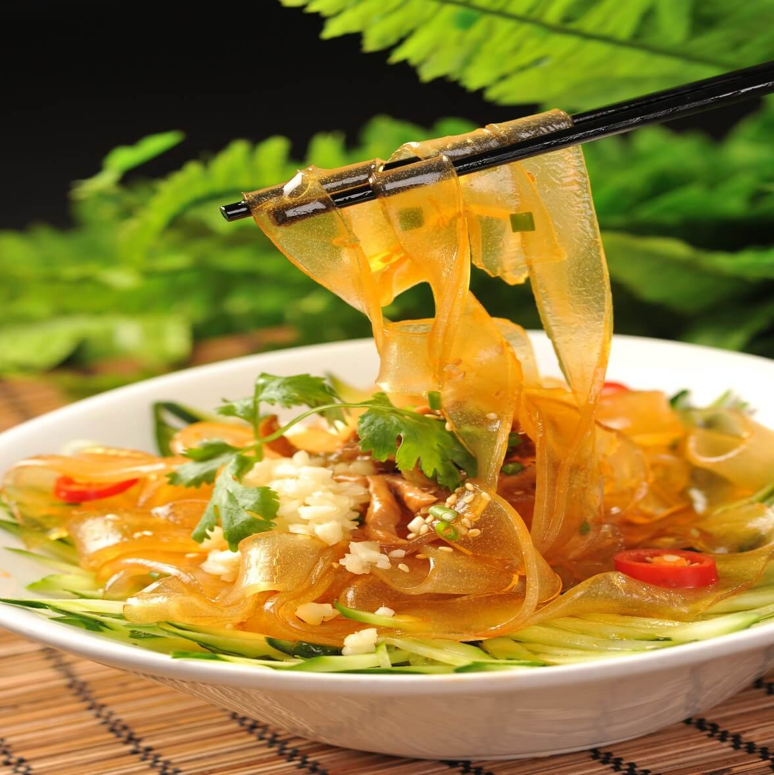
桂林
桂林米粉
桂林米粉在近三百年，是桂林最悠久最负盛名的地方风味小吃。主要原料为粉、卤水、盖面菜以及花生米、葱花等。有汤米粉、卤菜米粉、酸辣米粉、马肉米粉、鸡丝米粉、牛腩米粉等。是取制成的米粉，配以由牛肉、猪肉、猪筒骨、花椒、甘草、小茴、罗汉果等制的卤水即成。吃起来圆细柔韧，富有筋力，鲜美芳醇，香松爽口。最受欢迎的有路口米粉（临桂县去机场路上），瓦窑胜利米粉店，青云汤粉，步行街石记，又益轩，红鼻子，神卤等。

Slide 11
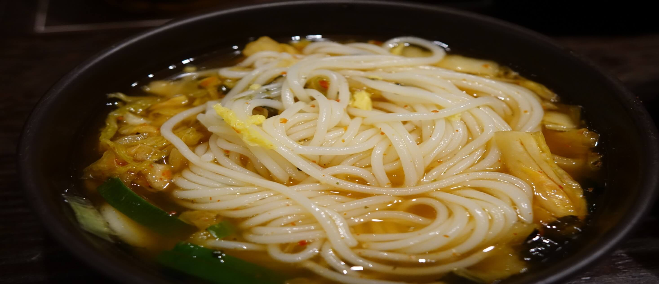
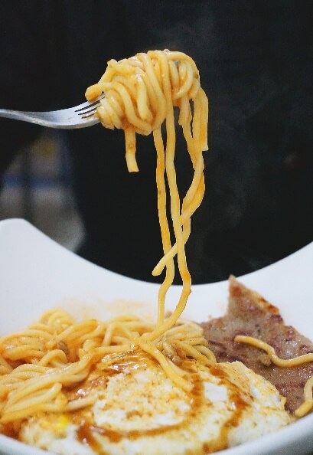
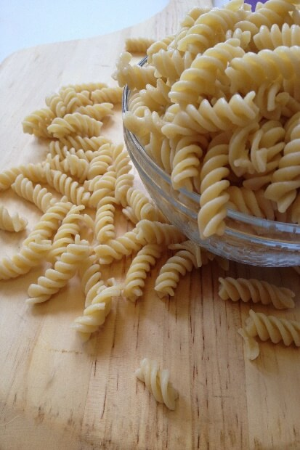
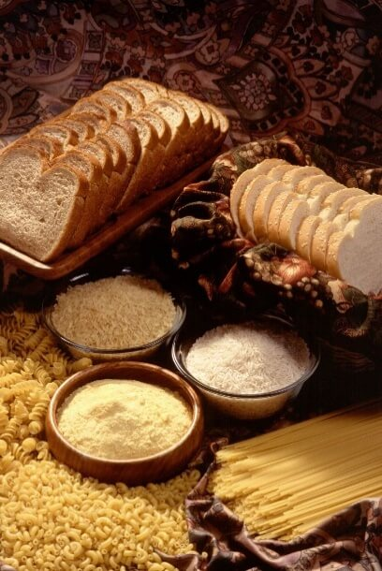
桂林
吃在桂林
标题数字等都可以通过点击和重新输入进行更改，顶部“开始”面板中可以对字体、字号、颜色、行距等进行修改。

Slide 12
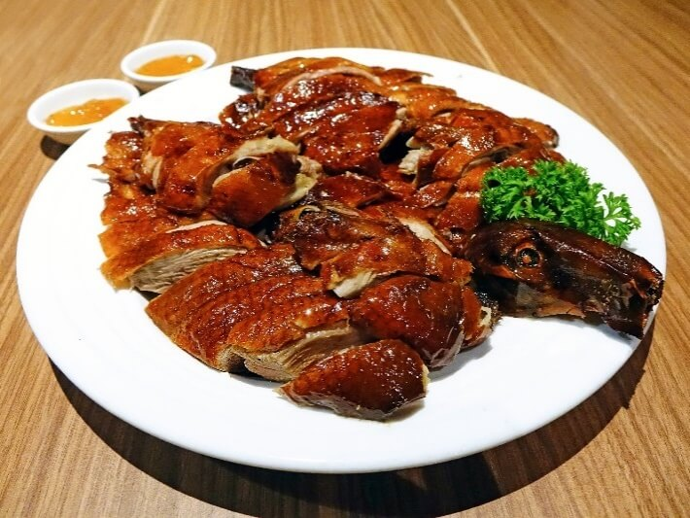
桂林
吃在桂林
标题数字等都可以通过点击和重新输入进行更改，顶部“开始”面板中可以对字体、字号、颜色、行距等进行修改。建议正文8-14号字，1.3倍字间距。标题数字等都可以通过点击和重新输入进行更改，顶部“开始”面板中可以对字体、字号、颜色、行距等进行修改。

Slide 13
叁
住在桂林

Slide 14
住在桂林
桂林
HOTEL
标题数字等都可以通过点击和重新输入进行更改，顶部“开始”面板中可以对字体、字号、颜色、行距等进行修改。建议正文8-14号字，1.3倍字间距。标题数字等都可以通过点击和重新输入进行更改，顶部“开始”面板中可以对字体、字号、颜色、行距等进行修改。
.

Slide 15
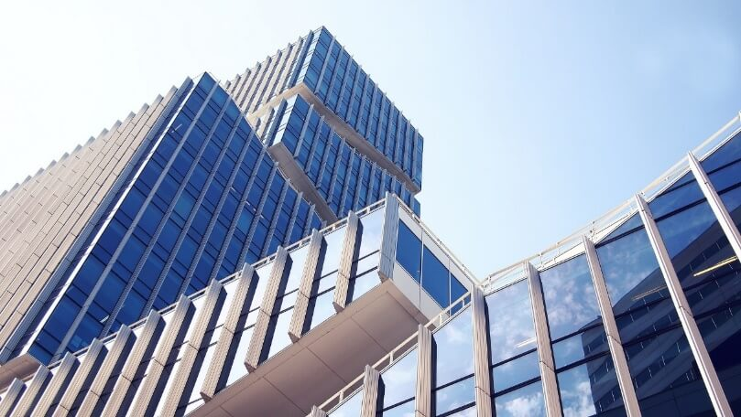
住在桂林
桂林
HOTEL
标题数字等都可以通过点击和重新输入进行更改，顶部“开始”面板中可以对字体、字号、颜色、行距等进行修改。建议正文8-14号字，1.3倍字间距。标题数字等都可以通过点击和重新输入进行更改，顶部“开始”面板中可以对字体、字号、颜色、行距等进行修改。
用户可以在投影仪或者计算机上进行演示,双击输入替换，在此处输入您想要输入的内容，标题数字等都可以通过点击和重新输入进行更改。用户可以在投影仪或者计算机上进行演示。

Slide 16
住在桂林
住在桂林
桂林
桂林
HOTEL
HOTEL
标题数字等都可以通过点击和重新输入进行更改，顶部“开始”面板中可以对字体、字号、颜色、行距等进行修改。建议正文8-14号字，1.3倍字间距。
标题数字等都可以通过点击和重新输入进行更改，顶部“开始”面板中可以对字体、字号、颜色、行距等进行修改。建议正文8-14号字，1.3倍字间距。

Slide 17
肆
玩在桂林

Slide 18
玩在桂林
桂林
PLAY
标题数字等都可以通过点击和重新输入进行更改，顶部“开始”面板中可以对字体、字号、颜色、行距等进行修改。建议正文8-14号字，1.3倍字间距。标题数字等都可以通过点击和重新输入进行更改，顶部“开始”面板中可以对字体、字号、颜色、行距等进行修改。

Slide 19
桂林风景01
桂林风景02
用户可以在投影仪或者计算机上进行演示,双击输入替换，在此处输入您想要输入的内容，标题数字等都可以通过点击和重新输入进行更改。用户可以在投影仪或者计算机上进行演示。
用户可以在投影仪或者计算机上进行演示,双击输入替换，在此处输入您想要输入的内容，标题数字等都可以通过点击和重新输入进行更改。用户可以在投影仪或者计算机上进行演示。
桂林风景03
桂林风景04
用户可以在投影仪或者计算机上进行演示,双击输入替换，在此处输入您想要输入的内容，标题数字等都可以通过点击和重新输入进行更改。用户可以在投影仪或者计算机上进行演示。
用户可以在投影仪或者计算机上进行演示,双击输入替换，在此处输入您想要输入的内容，标题数字等都可以通过点击和重新输入进行更改。用户可以在投影仪或者计算机上进行演示。

Slide 20
玩在桂林
桂林
PLAY
标题数字等都可以通过点击和重新输入进行更改，顶部“开始”面板中可以对字体、字号、颜色、行距等进行修改。建议正文8-14号字，1.3倍字间距。
用户可以在投影仪或者计算机上进行演示,双击输入替换，在此处输入您想要输入的内容，标题数字等都可以通过点击和重新输入进行更改。用户可以在投影仪或者计算机上进行演示。,

Slide 21
山
桂林山水甲天下,阳朔山水甲桂林
桂
水
旅行策划
林
The user can demonstrate on a projector or computer
未暇骖鸾信不诬，玉簪罗带路纡萦。
桂林山水甲天下，绝妙漓江秋泛图。

